Slide 1
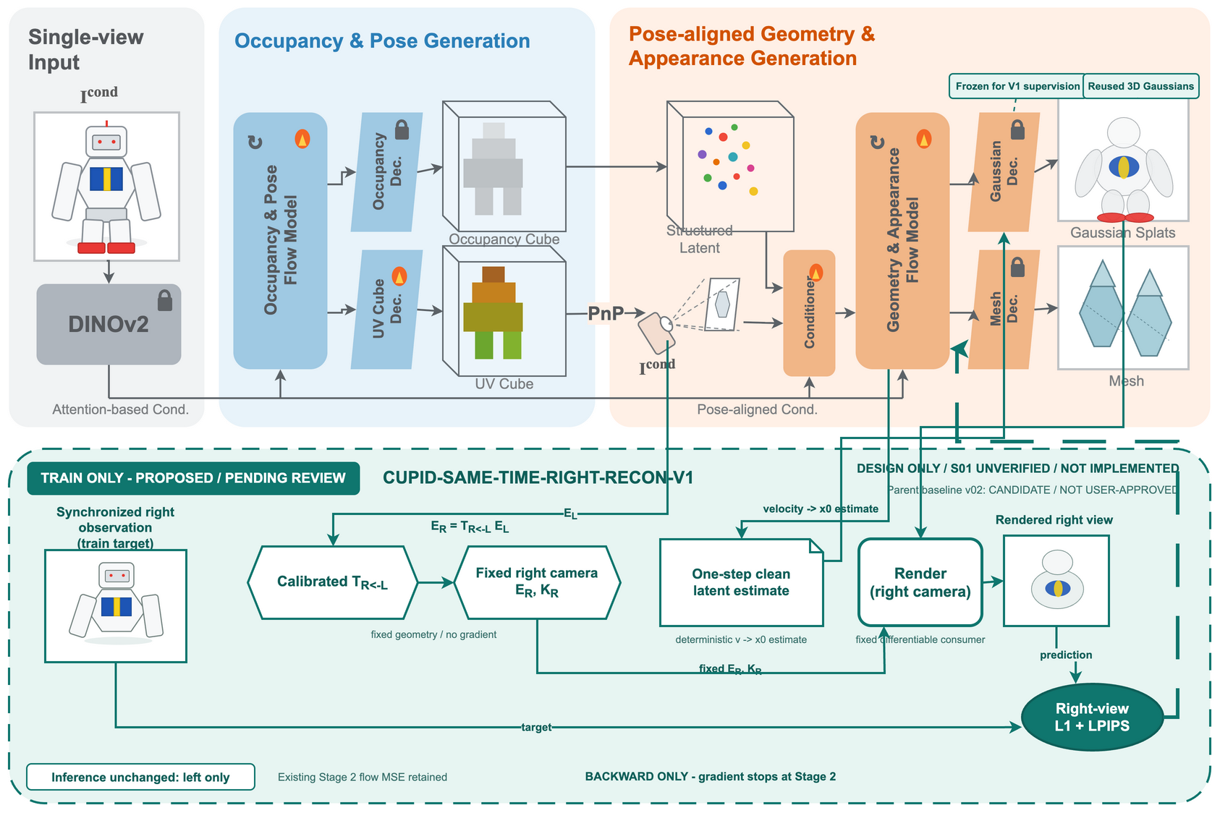
CUPID V1
我们到底在训练什么？
把最新 v03 母图拆成可审阅的输入、梯度和验收合同
核心结论
右图只作为训练 target；唯一更新的是现有 Stage 2 denoiser。
训练希望得到的是可在已知右相机下重建同步右图的 structured latent。
DESIGN ONLY / S01 UNVERIFIED
latest mother diagram: v03 candidate · branch codex/cupid-v1-explainer-slides-v01
Notes:
本页先给出整套讲解的科学边界：V1 只在现有 Stage 2 条件生成分布上增加训练期右目重建分支。
该工作仍是设计稿，不是训练结果，也不是用户批准版本。
[Sources]
- /Users/ruikegu/.codex/worktrees/5986/Cupid/outputs/figures/p02_cupid_same_time_right_recon_v03_candidate.png (v03 candidate; commit 4ff75c3).
- git show 1d3d9af:docs/CUPID_STEREO_INSERTION_SPEC_V1.md.

Slide 2
CUPID V1 · system boundary
02 / 12
整体结论：只更新 Stage 2 的条件生成分布
LATEST V03 CANDIDATE
新增监督支路局部落在 Stage 2 之后；Stage 1、推理主链和 decoder / renderer 参数保持不变。
WHAT CHANGES
一条 training-only branch
x0_hat → frozen Gaussian decoder → fixed right-camera render → L1 + LPIPS
WHAT STAYS FIXED
• 左图仍是唯一 conditioning image
• Stage 1 structure / UV / left pose path
• Gaussian decoder 与 renderer 的权重
• 推理 API：left-only，采样与输出格式不变
SCIENCE CLAIM
验证 cross-view renderability，
不直接验证 metric scale、pose accuracy 或真实 3D。
母图来源：CUPID Figure 3 · v03 candidate；所有新增内容位于虚线训练区
02
Notes:
这页是完整母图，后续 Part 1–6 的局部图全部从同一 v03 candidate 对象复制而来。
V1 的唯一新增变量是 right reconstruction branch；没有新增 learned relation head、right-image encoder 或 pose/depth head。
[Sources]
- /Users/ruikegu/.codex/worktrees/5986/Cupid/outputs/figures/p02_cupid_same_time_right_recon_v03_candidate.png (v03 candidate; commit 4ff75c3).
- git show 1d3d9af:docs/CUPID_STEREO_INSERTION_SPEC_V1.md, sections 1–2.

Slide 3
CUPID V1 · decomposition
03 / 12
两个拆分视角：6 个架构模块，5 个开发工作包
架构模块回答“数据和梯度怎么走”；工作包回答“实现还要补哪些可验证接口”。
ARCHITECTURE MODULES
01
输入与监督
02
Stage 1
03
Stage 2
04
clean latent + decode
05
right camera + render
06
loss + gradient
paired stereo + masks
structure / UV / E_L
唯一可学习 denoiser
frozen but differentiable
fixed geometry
sink / boundary
IMPLEMENTATION WORK PACKAGES
WP1
paired data carrier
WP2
trainer variant
WP3
frozen consumer path
same object / time + T_R<-L + K_R
one-step x0_hat + original FM MSE
decoder eval + differentiable render
WP4
loss / mask / logs
config + cluster gate
WP5
right L1+LPIPS + CFG routing + gradients
matched control / treatment / smoke
当前状态
5 个工作包均未实现，当前只有设计图、代码锚点和待验证合同。
进入实现前要先冻结 lambda_right、配对清单、相机约定与 matched baseline。
架构 6 模块 ≠ 代码 6 个新模块；V1 不新增 learned module
03
Notes:
六个架构模块是为了逐页讲清输入、输出、已知量、未知量、监督和梯度边界。
五个工作包是实现层面的最小增量，均属于同一 right-view reconstruction branch。
[Sources]
- git show 1d3d9af:docs/CUPID_STEREO_INSERTION_SPEC_V1.md, sections 2, 5, 9.
- /Users/ruikegu/.codex/worktrees/5986/Cupid/outputs/figures/p02_cupid_same_time_right_recon_v03_candidate.png and six derived part crops (commit 4ff75c3).

Slide 4
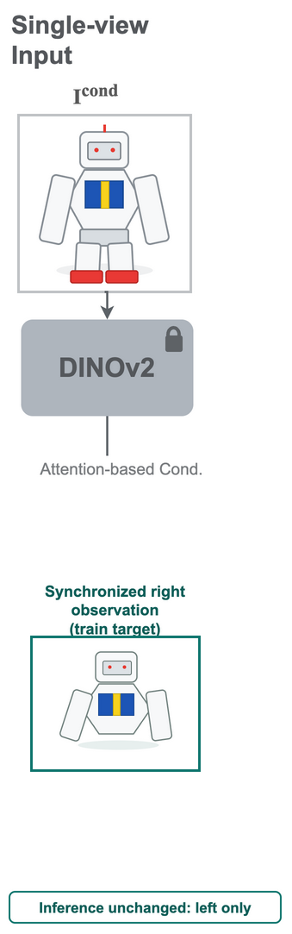
MODULE 01 · DATA CONTRACT
04 / 12
Part 1 · 输入与监督：右图是 target，不是 condition
DESIGN ONLY · NOT IMPLEMENTED
同一实例、同一 timestamp、已标定的左右观测组成训练样本；右图从不进入 DINOv2 或 visual conditioning。
INHERITED DIAGRAM CROP
INTERFACE CONTRACT
输入
I_L, x0, uvs, E_L/K_L, I_R/alpha_R, T_R<-L, K_R
输出
paired sample + cfg_conditioned + stereo_valid
梯度
所有 metadata / target 均无梯度
KNOWN / UNKNOWN
LEARNING STATUS
• same object / time / eye ordering
• camera matrices 与 crop 后 K_R
• stereo_valid 与 alpha_R
• 没有新增可学习参数
• pairing 失败是 hard failure
• 随机 view 不能冒充 stereo pair
SUPERVISION / LOSS
I_R_gt = I_R * alpha_R + (1 - alpha_R) * bg
自监督来自同步右目观测与固定标定几何，不需要 pose / depth 标签。cfg dropout 后，只有 condition-preserved 样本才可进入 right loss。
从母图复制：single-view input + synchronized right observation
Part 1 · paired-data carrier 是 proposed contract，当前代码未实现
04
Notes:
本页对应 V1 source contract。右图是 same-time target，不是第二个 conditioning image。
Known：same object/time、left/right ordering、有限相机矩阵、T_R<-L、K_R、alpha_R、validity mask。Unknown：Stage 2 生成的 structured latent 是否能解释右目。
Self-supervision：同步观测本身提供 target；没有人工 pose/depth label。
代码锚点：cupid/datasets/components.py:341 当前训练随机选单视角；cupid/datasets/structured_latent.py:234 当前仅计算单 view UV。
[Sources]
- git show 1d3d9af:docs/CUPID_STEREO_INSERTION_SPEC_V1.md, sections 3 and 5.
- /Users/ruikegu/.codex/worktrees/5986/Cupid/outputs/figures/cupid_v1_explainer_parts/cupid_v1_part01_inputs_and_supervision_v01_candidate.png derived from /Users/ruikegu/.codex/worktrees/5986/Cupid/outputs/figures/p02_cupid_same_time_right_recon_v03_candidate.png.

Slide 5
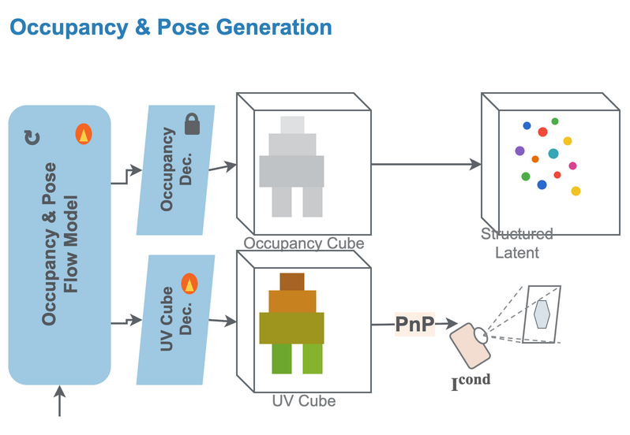
MODULE 02 · UPSTREAM CONDITIONING
05 / 12
Part 2 · Stage 1：结构和左目 pose 在 V1 中冻结
DESIGN ONLY · NOT IMPLEMENTED
Stage 1 继续从左图产生 sparse structure、UV 和左目相机；右目重建 loss 不回传到这条路径。
INHERITED DIAGRAM CROP
INTERFACE CONTRACT
输入
I_L → DINOv2 / visual cond
输出
sparse structure、UV、E_L / K_L
梯度
right loss 到 Stage 1 截止，不更新其参数
KNOWN / UNKNOWN
LEARNING STATUS
• Stage 1 checkpoint / topology
• left pose-aligned UV convention
• sparse coordinates 与 normalization
• 模型冻结
• 相机预测 path 不参与 V1 学习
• 上游训练目标沿用原 CUPID
SUPERVISION / LOSS
V1 不新增 Stage 1 loss
这一步只把已有左目条件交给 Stage 2。若 Stage 1 改动、右图进入 DINOv2，或 pose/depth 监督加入，实验就不再是 V1 最小 Gate。
从母图复制：Occupancy & Pose Generation
Part 2 · pipeline.py:305 / :312 / :217 · upstream frozen
05
Notes:
V1 的科学对象不是 Stage 1 camera prediction path，而是 Stage 2 generation distribution。
Stage 1 输出 sparse structure/UV 与左目 pose-aligned conditioning；这些量作为已知条件进入 Stage 2。
右图不进入 DINOv2、Stage 1 或 CFG conditioning。
代码锚点：cupid/pipelines/pipeline.py:305、:312、:217。
[Sources]
- git show 1d3d9af:docs/CUPID_STEREO_INSERTION_SPEC_V1.md, sections 2 and 7.
- /Users/ruikegu/.codex/worktrees/5986/Cupid/outputs/figures/cupid_v1_explainer_parts/cupid_v1_part02_stage1_structure_and_pose_v01_candidate.png derived from /Users/ruikegu/.codex/worktrees/5986/Cupid/outputs/figures/p02_cupid_same_time_right_recon_v03_candidate.png.

Slide 6
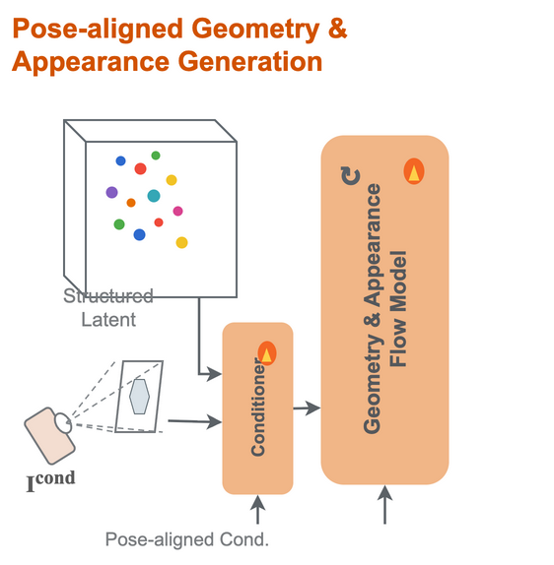
MODULE 03 · LEARNABLE CORE
06 / 12
Part 3 · Stage 2：唯一可学习主体是现有 denoiser
DESIGN ONLY · NOT IMPLEMENTED
Stage 2 接收 noisy latent、时间步和左图条件，预测 flow velocity；V1 只在原 MSE 之后接上右目分支。
INHERITED DIAGRAM CROP
INTERFACE CONTRACT
输入
x_t, t, cond(I_L, uvs)
输出
v_hat → structured latent distribution
梯度
L_total 只更新 Stage 2 denoiser
KNOWN / UNKNOWN
LEARNING STATUS
• noise / t sampling 与 sigma_min
• left-only conditioning
• original flow-matching target v_target
• 可学习：denoiser weights
• 不新增 relation / pose / depth head
• CFG dropout 必须保留
SUPERVISION / LOSS
L_total = L_flow_matching + lambda_right * L_right
当前代码的唯一 baseline loss 是 velocity MSE。V1 的 right loss 作用对象仍然是同一个 denoiser，不增加第二个 optimizer 或交替训练阶段。
从母图复制：Pose-aligned Geometry & Appearance Generation
Part 3 · sparse_flow_matching.py:95–104 · 唯一 trainable boundary
06
Notes:
Stage 2 trainer 构造 noise、t、x_t，denoiser 输出 v_hat，原始训练目标是 velocity MSE。
V1 将 right reconstruction 加在同一个 terms[loss] 上；唯一可学习参数是现有 Stage 2 flow/denoiser。
CFG conditioned mask 是 routing metadata：被 drop condition 的样本不能被要求重建某个特定右图。当前 mixin 不返回 mask，是实现缺口。
代码锚点：cupid/trainers/flow_matching/sparse_flow_matching.py:95–104；cupid/trainers/flow_matching/mixins/classifier_free_guidance.py:40。
[Sources]
- git show 1d3d9af:docs/CUPID_STEREO_INSERTION_SPEC_V1.md, sections 3, 5 and 6.
- /Users/ruikegu/.codex/worktrees/5986/Cupid/outputs/figures/cupid_v1_explainer_parts/cupid_v1_part03_stage2_generation_v01_candidate.png derived from /Users/ruikegu/.codex/worktrees/5986/Cupid/outputs/figures/p02_cupid_same_time_right_recon_v03_candidate.png.

Slide 7
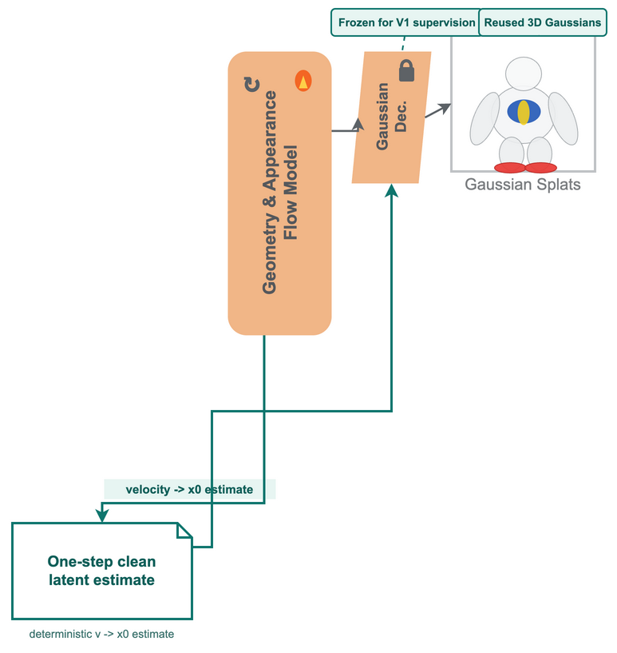
MODULE 04 · DIFFERENTIABLE FROZEN CONSUMER
07 / 12
Part 4 · one-step clean latent：decoder 冻结，但梯度不能断
DESIGN ONLY · NOT IMPLEMENTED
从 v_hat 代数反推出 x0_hat，再经过 frozen Gaussian decoder；参数不更新，但 decoder 运算必须对 latent 可微。
INHERITED DIAGRAM CROP
INTERFACE CONTRACT
输入
x_t, t, v_hat + latent mean/std
输出
x0_hat → Gaussian list
梯度
参数 frozen；输入梯度保留
KNOWN / UNKNOWN
LEARNING STATUS
• v→x0 公式与 sigma_min
• structured-latent normalization
• decoder topology / checkpoint
• decoder weights 不进 optimizer
• forward 禁止 torch.no_grad()
• 50-step sampler 不直接接训练
SUPERVISION / LOSS
x0_hat_norm = (1-sigma_min)x_t - (sigma_min+(1-sigma_min)t)v_hat
这一页的关键边界是 frozen ≠ no-grad：decoder 参数没有梯度，但其计算图仍需把 right loss 传回 x0_hat，再传到 v_hat 和 Stage 2。
从母图复制：one-step clean latent + reused 3D Gaussians
Part 4 · flow_euler.py:31；decoder_gs.py:118 · frozen but differentiable
07
Notes:
V1 不把完整 50-step sampler 放进训练，因为现有 sampler 和 pipeline 都是 @torch.no_grad()。
训练内直接使用已有的 v→x0 代数公式，随后做 normalization inverse。
Gaussian decoder 参数 requires_grad=False，但不能将 decoder forward 放入 torch.no_grad()，否则 right loss 无法回到 Stage 2。
代码锚点：cupid/pipelines/samplers/flow_euler.py:31；cupid/pipelines/samplers/flow_euler.py:66；cupid/pipelines/pipeline.py:266；cupid/models/structured_latent_vae/decoder_gs.py:118。
[Sources]
- git show 1d3d9af:docs/CUPID_STEREO_INSERTION_SPEC_V1.md, sections 5 and 7.
- /Users/ruikegu/.codex/worktrees/5986/Cupid/outputs/figures/cupid_v1_explainer_parts/cupid_v1_part04_clean_latent_and_frozen_decode_v01_candidate.png derived from /Users/ruikegu/.codex/worktrees/5986/Cupid/outputs/figures/p02_cupid_same_time_right_recon_v03_candidate.png.

Slide 8
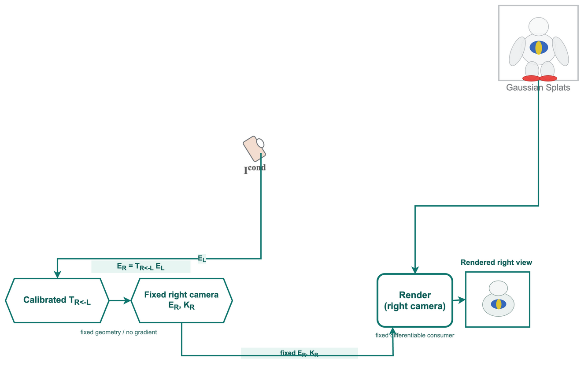
MODULE 05 · FIXED CAMERA CONSUMER
08 / 12
Part 5 · 右相机和 renderer：固定几何，不学习相机
DESIGN ONLY · NOT IMPLEMENTED
标定的 stereo transform 把左目 E_L 转成右目 E_R；renderer 没有待优化参数，但必须对 Gaussian 输入可微。
INHERITED DIAGRAM CROP
INTERFACE CONTRACT
输入
Gaussian list + E_R/K_R
输出
I_R_hat = Render(Gaussian, E_R, K_R)
梯度
相机 metadata 无梯度；renderer 对输入可微
KNOWN / UNKNOWN
LEARNING STATUS
• T_R<-L、E_L、K_R
• world-to-camera convention
• renderer background / resolution
• T、K、camera metadata 固定
• 不学习 baseline / metric scale
• renderer 不作为 optimizer 参数
SUPERVISION / LOSS
E_R = T_R<-L E_L
右目 camera 是 fixed renderer control。V1 不把 B=0.25m、baseline norm 或任何 numeric baseline loss 暴露给模型。
从母图复制：fixed right camera → rendered right view
Part 5 · gaussian_render.py:169 · fixed geometry / differentiable consumer
08
Notes:
相机约定：E_L/E_R 是 world-to-camera；E_R = T_R<-L E_L。T_R<-L 是已标定的 fixed rig metadata。
若左右图经过 crop/resize，K_L/K_R 必须确定性更新；不能用无法回放的独立随机几何增强。
renderer 没有学习参数，但 rasterizer 必须对 Gaussian position、opacity、scale、rotation、appearance 等输入保留 backward。
代码锚点：cupid/renderers/gaussian_render.py:169；:60。
[Sources]
- git show 1d3d9af:docs/CUPID_STEREO_INSERTION_SPEC_V1.md, sections 4 and 7.
- /Users/ruikegu/.codex/worktrees/5986/Cupid/outputs/figures/cupid_v1_explainer_parts/cupid_v1_part05_fixed_camera_render_v01_candidate.png derived from /Users/ruikegu/.codex/worktrees/5986/Cupid/outputs/figures/p02_cupid_same_time_right_recon_v03_candidate.png.

Slide 9
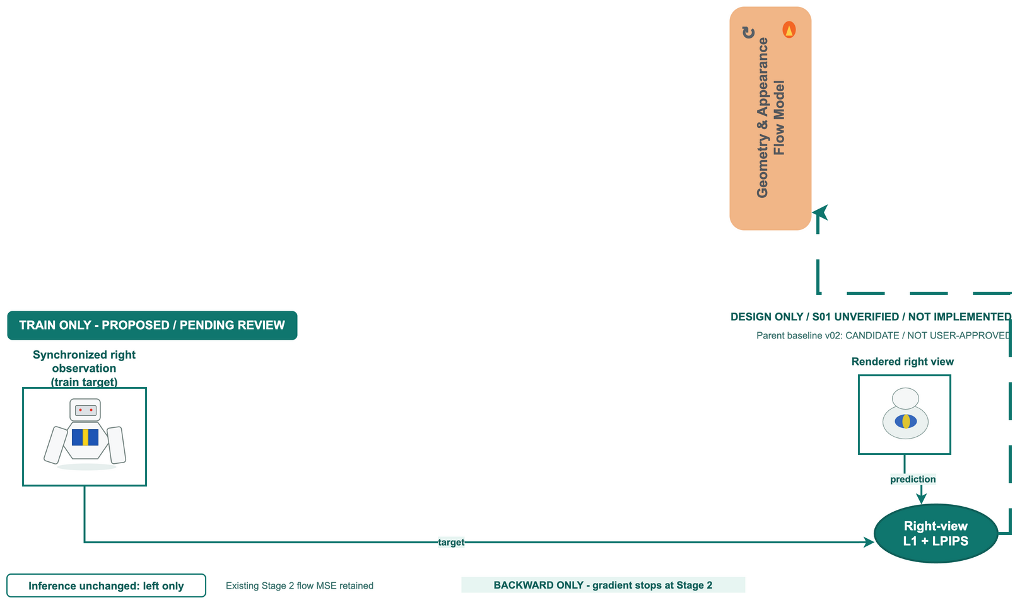
MODULE 06 · OBJECTIVE / AUTOGRAD
09 / 12
Part 6 · loss 和梯度边界：右重建只回到 Stage 2
DESIGN ONLY · NOT IMPLEMENTED
右目 loss 在 valid stereo 且保留左图 condition 的样本上计算，并与原 flow-matching MSE 一次性相加。
INHERITED DIAGRAM CROP
INTERFACE CONTRACT
输入
I_R_hat, I_R_gt, stereo_valid, cfg_conditioned
输出
scalar L_total → one backward
梯度
L_right → ... → v_hat → Stage 2
KNOWN / UNKNOWN
LEARNING STATUS
• lambda_lpips = 0.2 (沿用 VAE family)
• lambda_right 需预注册
• mask = stereo_valid ∧ cfg_conditioned
• LPIPS/VGG 参数冻结
• target / mask / camera 不更新
• NaN、空 valid batch、恒定 render 是 hard fail
SUPERVISION / LOSS
L_right = mean_valid [ L1(I_R_hat,I_R_gt) + 0.2·LPIPS(I_R_hat,I_R_gt) ]
反传链：loss → render → frozen decode operations → x0_hat → v_hat → Stage 2 denoiser。明确禁止进入 Stage 1、DINOv2、decoder 参数和 camera metadata。
从母图复制：right-view L1 + LPIPS sink 与 backward boundary
Part 6 · structured_latent_vae_gaussian.py:169–172；basic.py:442
09
Notes:
V1 的 image loss 复用 CUPID VAE 已有 alpha/background compositing 与 L1/LPIPS primitive，不增加 SSIM。
valid sample mask = stereo_valid AND cfg_conditioned；被 CFG dropout 的样本不计算特定右图监督。
LPIPS/VGG 参数 requires_grad=False，但 forward 不能 no_grad，否则会切断对 I_R_hat 的梯度。
代码锚点：cupid/trainers/vae/structured_latent_vae_gaussian.py:169–172；cupid/trainers/basic.py:442。
[Sources]
- git show 1d3d9af:docs/CUPID_STEREO_INSERTION_SPEC_V1.md, sections 6 and 7.
- /Users/ruikegu/.codex/worktrees/5986/Cupid/outputs/figures/cupid_v1_explainer_parts/cupid_v1_part06_loss_and_gradient_boundary_v01_candidate.png derived from /Users/ruikegu/.codex/worktrees/5986/Cupid/outputs/figures/p02_cupid_same_time_right_recon_v03_candidate.png.

Slide 10
CUPID V1 · target distribution
10 / 12
训练目标：让 latent 具备跨视角可渲染性
V1 约束的是现有 Stage 2 的生成分布，而不是把相机、尺度或新的 3D 表示头一起学出来。
目标分布
WHAT WOULD COUNT
pθ(z | I_L, sparse structure, E_L)
表示结构
latent 保留可跨视角解释的几何与外观
同一个 z 在 frozen decoder 与 fixed right camera 下，应能重建同步右图
主要指标
valid-pair right-view L1 / LPIPS
Render(Decoder(z), E_R, K_R) ≈ I_R
护栏
flow MSE、原 CUPID evaluator、finite rate、gradient non-zero
期待性质：cross-view renderability
不是直接的 pose accuracy、metric scale 或真实 3D 保证。
不能外推
metric scale、pose 更准、真实 3D、通用 representation 一定变好
V1 的可证伪命题：right-view renderability 是否提升，并且所有 guards 通过
10
Notes:
目标分布的写法是 p_theta(z | left image, sparse structure, left pose)；right image 作为训练 target 约束该分布。
期望性质是 cross-view renderability：同一 structured latent 在固定 decoder 与已知右相机下能解释同步右图。
不能从该目标直接声称 metric scale、pose accuracy、真实 3D 或通用 representation 一定变好。
[Sources]
- git show 1d3d9af:docs/CUPID_STEREO_INSERTION_SPEC_V1.md, sections 1, 6, 8 and 12.
- /Users/ruikegu/.codex/worktrees/5986/Cupid/outputs/figures/p02_cupid_same_time_right_recon_v03_candidate.png (v03 candidate; commit 4ff75c3).

Slide 11
CUPID V1 · evaluation gate
11 / 12
验收条件：先过工程与梯度，再谈科学结果
baseline 与 treatment 必须 matched；结果页不能把 smoke、pending 或失败路径写成模型质量结论。
比较合同
同一 checkpoint / split / seed / budget；baseline = lambda_right 0，treatment = 一个预注册正值。
SUCCESS
NEUTRAL
FAILURE
right-view L1 / LPIPS 优于 matched control
且 flow MSE、原 evaluator、finite rate、coverage、gradient guards 全通过
右目指标无改善，但原路径与 guards 不退化
说明该最小监督不足，不证明假设错误
无梯度、恒定 render、NaN/Inf、empty valid batch
或左目/原指标回退，均属于 hard failure
可以进入下一 Gate
保留结果，换 successor hypothesis
先修实现，不调参掩盖
Primary
valid-pair right-view L1 / LPIPS
Guards
原 flow MSE · 原 CUPID 指标 · finite / non-constant render · coverage · gradient-to-denoiser
只有 matched treatment + held-out evaluation 完成后，才可写成 scientific result
11
Notes:
V1 的 success 不是“右图能渲染出来”这么简单，而是右图指标优于 matched control 且所有 guards 通过。
neutral 也有信息：说明最小分支没有破坏原系统，但监督强度或可观测性不足。
hard failure 包括无梯度、NaN/Inf、空 valid batch、恒定 render、左右路由错误以及原指标回退。
[Sources]
- git show 1d3d9af:docs/CUPID_STEREO_INSERTION_SPEC_V1.md, section 12.
- /Users/ruikegu/.codex/worktrees/5986/Cupid/outputs/figures/cupid_v1_explainer_parts/cupid_v1_part06_loss_and_gradient_boundary_v01_candidate.png and /Users/ruikegu/.codex/worktrees/5986/Cupid/outputs/figures/p02_cupid_same_time_right_recon_v03_candidate.png.

Slide 12
CUPID V1 · readiness
12 / 12
当前缺口：0/5 实现，距离 Gate 还差什么
NOT USER-APPROVED
现在能审阅的是设计与接口，不是训练结果；下一步必须逐项关闭数据、autograd、配置和 cluster 验收。
01
paired data carrier
同实例同时间左右图、T_R<-L、K_R、alpha、stereo_valid
未实现
02
trainer variant
在 flow MSE 后插入 one-step x0_hat 分支，不触碰 pipeline.run()
未实现
03
frozen consumer path
decoder eval + differentiable Gaussian render + backward smoke
未实现
04
loss / CFG / logs
lambda_right、valid mask、cfg_conditioned、梯度与 finite logging
未实现
05
matched cluster gate
专用 config、baseline/treatment、Slurm smoke、held-out eval
未实现
进入实现前的冻结项
lambda_right · pair inventory · camera convention · matched control · finite / gradient checks
下一步：先实现并验证最窄 branch，再决定是否进入 successor Gate
12
Notes:
五个工作包目前都没有实现；现有代码只是提供可复用的 baseline 锚点。
优先级：先关闭 paired data contract 和 trainer autograd，再做 frozen consumer backward smoke，最后提交 matched cluster comparison。
不得在实现阶段引入 B=0.25m、feature consistency、历史四视图、relation head、stereo encoder 或 pose/depth supervision。
[Sources]
- git show 1d3d9af:docs/CUPID_STEREO_INSERTION_SPEC_V1.md, sections 2, 9, 12.
- /Users/ruikegu/.codex/worktrees/5986/Cupid/outputs/figures/p02_cupid_same_time_right_recon_v03_candidate.png and six derived part crops.

